Slide 1
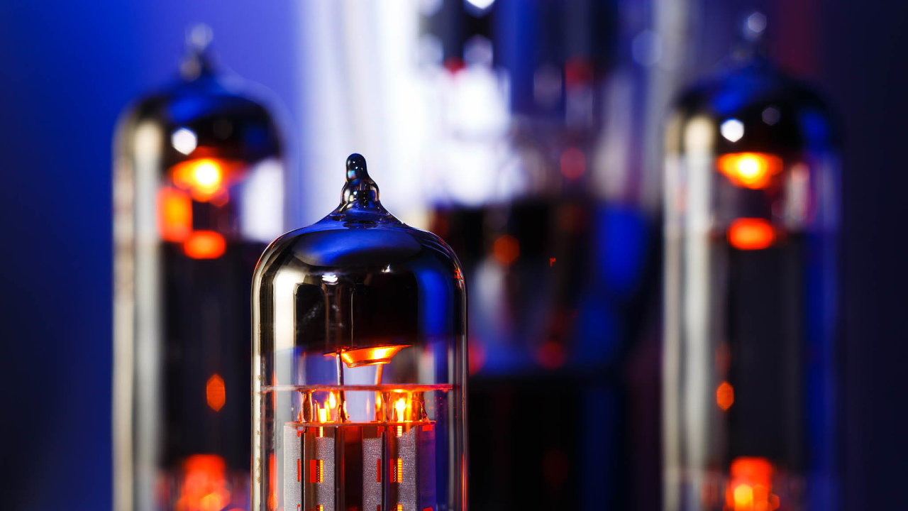
Elektrický proud v polovodičích
© 2023+ RNDr. Čeněk Kodejška, Ph.D.

Slide 2
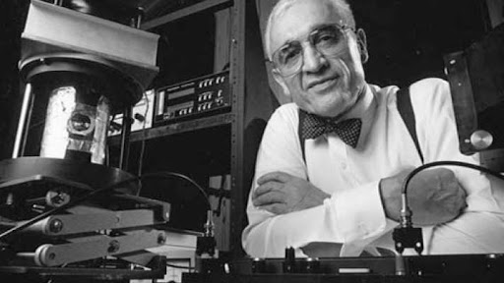
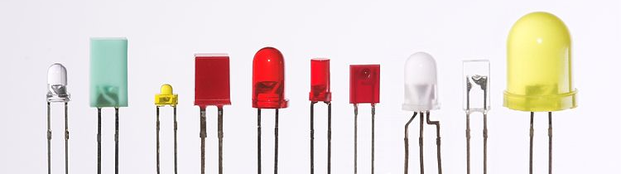
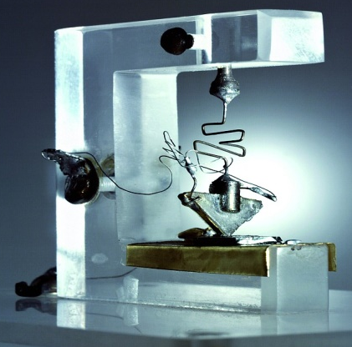
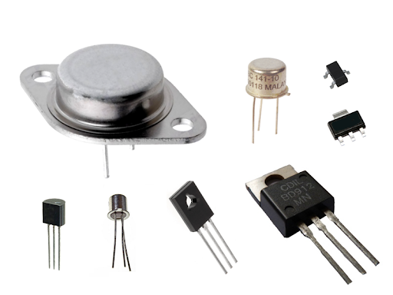
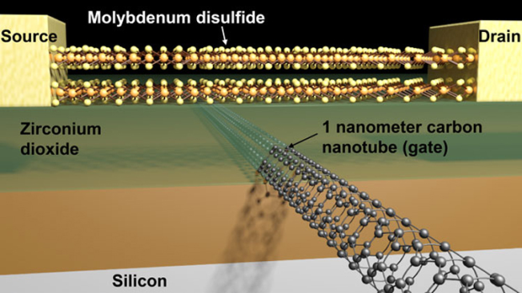
21. Elektrický proud v polovodičích – vlastní vodivost
Polovodičové prvky (diody, tranzistory, integrované obvody) mají velký význam pro rozvoj a miniaturizaci elektroniky (rádia, TV, mobily, PC)
Nick Holonyak (*1928) – objevitel LED diody (1962)
cca 15 cm = 10⁻¹ m
cca 5 mm = 10⁻³ m (1980)
cca 1 nm = 10⁻⁹ m (2016)
John Bardeen (1908-1991), Walter Brattain (1902-1987), William Shockley (1910-1989) – 1. tranzistor, Nobelova cena za fyziku 1956

Slide 3
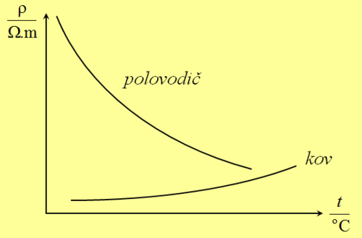
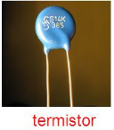
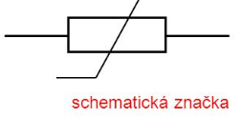
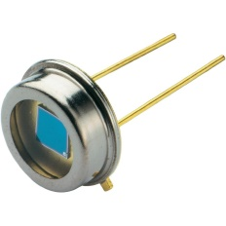
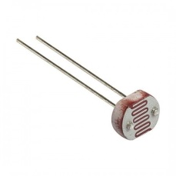
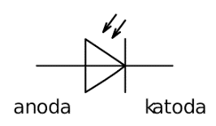
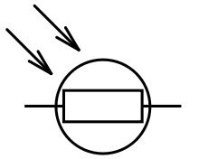
21. Elektrický proud v polovodičích – vlastní vodivost
Závislost odporu na teplotě
Vodič (kov): s rostoucí teplotou roste odpor (téměř lineárně)
Polovodič: s rostoucí teplotou klesá odpor (částečně lineárně) Př. termistor – digitální teploměry, regulace teploty
Závislost odporu na světle
Fotodioda, fotorezistor
Př. optické brány, optoelektronické prvky, TV ovladače, solární články prvky: Si, Ge, Se, Te, C sloučeniny: PbS, CdS, GaAs, Fe2O3, CuO, NiO

Slide 4
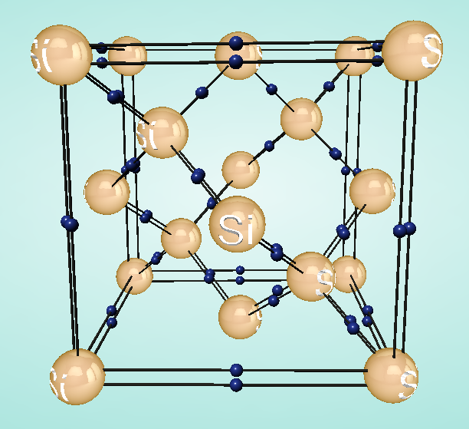
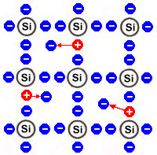
21. Elektrický proud v polovodičích – vlastní vodivost
Vlastní polovodiče
velmi čistý krystalický křemík Si, Ge (čistota 99,9999 % - 1 cizí částice na 10 000 atomů Si)
Při pokojové teplotě mají elektrony dost energie, aby se uvolnily z vazby
Si: 14 e⁻: 10 vázaných a 4 vodivostní
uvolní-li se elektron z vazby, zůstane na jeho místě kladná díra (neobsazené místo ve vazbě)
Generace a rekombinace
Generace: uvolněním elektronu z vazby vlivem teploty → vzniká pár elektron-díra
Rekombinace: zánik páru elektron-díra → elektron zaplní kladnou díru (splyne s ní)
Generace a rekombinace probíhá v polovodiči současně v celém objemu polovodiče v počtu cca 10¹⁷-10²⁰ generací - rekombinací za 1 ms v 1 cm³
Vlastní vodivost
děrová: pohyb kladných děr → zdánlivý pohyb → při zaplnění díry elektronem vzniká díra na jiném místě a vzniká dojem, že polovodičem se pohybuje kladná díra
elektronová: reálný pohyb volných elektronů → elektron zaplní kladnou díru (splyne s ní)
Vnitřní fotoelektrický jev – generování páru elektron-díra vlivem světla (fotodioda)

Slide 5
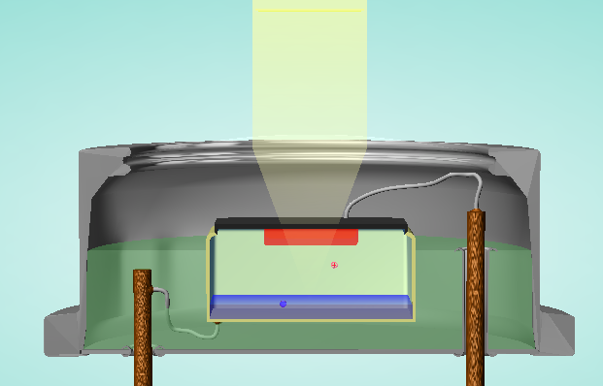
21. Elektrický proud v polovodičích – vlastní vodivost
Corinth 3D - Lifeliqe - fotodioda
Poznámky k modelu
Fotodioda typu PIN, jejíž řez vidíme na modelu, má oproti klasickému PN přechodu mezi polovodičem typu P (v modelu červeně) a polovodičem typu N (v modelu modře) vnitřní vrstvu I (v modelu světle modře) s minimálně dopovaným polovodičem.
Na modelu vidíme, že světlo dopadající do oblasti I způsobí díky tzv. vnitřnímu fotoelektrickému jevu vznik páru elektron-díra. Tento proces, který nazýváme generace páru elektron-díra, je opačným jevem k rekombinaci. Volné elektrony pak zvyšují vodivost PN přechodu a je-li dioda zapojena do obvodu v závěrném směru, vzniklý závěrný proud I_{B} (back current) je přímo úměrný intenzitě osvětlení. Elektrony, které vznikají při procesu generace páru elektron-díra, se pohybují směrem ke katodě, kladné díry směrem k anodě.
Tato lineární závislost proudu na osvětlení je pak využívána v praxi při konstrukci fotodetektorů v luxmetrech (přístroj měřící osvětlení), expozimetrech (ve fotoaparátech) nebo v automatizaci jako členy optických bran.
V domácnosti najdeme fotodiodu v automatických spínačích světla závislých na osvětlení, nebo jako přijímací diodu, která je součástí televizoru, CD přehrávače či jiné domácí elektroniky, kde reaguje na IČ světlo vysílané diodou dálkového ovladače přístroje. Fotodiody uspořádané do tzv. polí, ve kterých jsou uspořádány stovky až tisíce těchto prvků, jsou např. součástí CCD snímačů v digitálních fotoaparátech nebo kamerách.
fotodioda

Slide 6
21. Elektrický proud v polovodičích – vlastní vodivost
Corinth 3D - Lifelique - fotodioda
Teorie
V propustném směru se fotodioda, která není osvětlena, chová jako klasická křemíková dioda. Toto zapojení nemá ale v zásadě žádné využití. V závěrném směru může fotodioda pracovat buď ve fotovodivostním režimu (stejně jako fotorezistor), nebo ve fotovoltaickém, kdy se chová jako zdroj napětí. Této vlastnosti využívají např. fotovoltaické (solární) články.
Světlo dopadající do oblasti PN přechodu může mít různou vlnovou délku. Energie fotonů světla musí být dostatečně velká, aby došlo k excitaci elektronů z valenčního pásu do vodivostního.
Pro oblast UV, viditelného světla a IČ oblasti se používají křemíkové diody (190-1100 nm). Pro větší vlnové délky lze použít germaniové diody (400-1700 nm), které mají pomalejší odezvu na změnu osvětlení nebo rychlejší InGa As diody (800-2600 nm).
Lavinová dioda, pracující jako fotodetektor s vysokou citlivostí, našla využití v astronomii, spektroskopii, pozitronové emisní tomografii nebo v detektorech částic (CERN).
LED dioda (light-emitting diode) pracuje opačně než fotodioda. Napětí přivedené v propustném směru na vysoce dotovaný PN přechod způsobí rekombinaci velkého počtu volných elektronů a kladných děr v ochuzené oblasti, která je široká jen několik mikrometrů. Při rekombinaci dochází k přeskoku elektronů z vyšších hladin na nižší a k vyzáření fotonů – světla určité vlnové délky. LED diody dnes nahrazují klasické zdroje světla (žárovky, zářivky), protože mají při stejné svítivosti mnohem menší spotřebu elektrické energie.
Laserová dioda pracuje na podobném principu jako dioda LED. Konstrukčně je upravena tak, aby emitované světlo bylo téměř monochromatické a koherentní, čímž se blíží vlastnostem klasického laserového světla. První laserová dioda byla vyrobena v laboratořích už v roce 1962. Laserová dioda má široké využití, od laserových ukazovátek, čteček čárových kódů, laserových tiskáren, CD-ROM a DVD-ROM mechanik, až po optické vlnovody v telekomunikacích nebo holografii. Diody s vysokým výkonem se používají v průmyslu k řezání nebo svařování kovů, ale také v lékařství jako chirurgický nástroj nebo v dentální medicíně místo klasických zubních vrtaček.
fotodioda

Slide 7
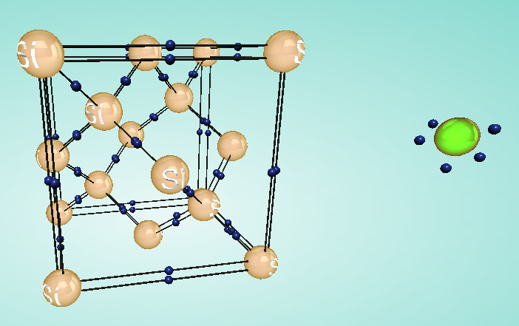
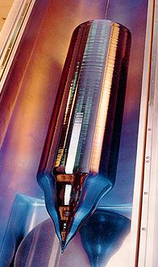
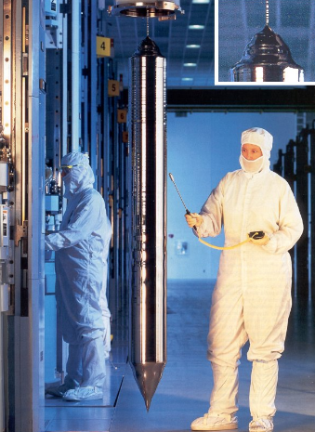
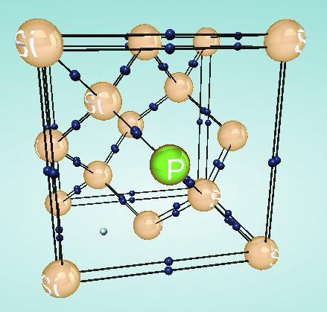
22. Elektrický proud v polovodičích – příměsové polovodiče
Polovodič typu N
negativní vodivost, převaha elektronů
do struktury Si (resp. prvků skupiny IV.A) zabudujeme atomy prvku z V.A skupiny (např. P, As, Sb, Bi)
prvek z V.A skupiny nazýváme donor (dárce) → má více elektronů než Si
Majoritní (většinová) elektronová vodivost
Minoritní (menšinová) děrová vodivost
Atomy křemíku Si
Atom fosforu P - donor
Volný elektron
Vazebné elektrony
Monokrystal Si

Slide 8
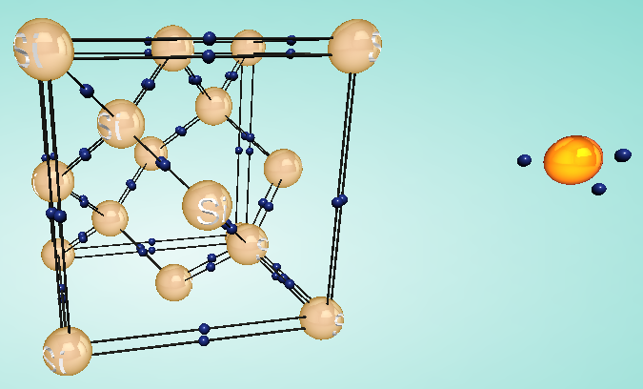
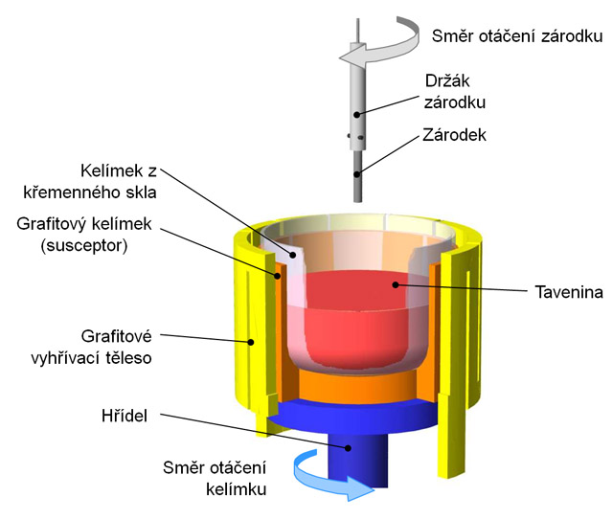
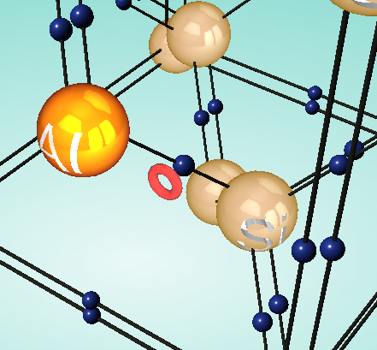
22. Elektrický proud v polovodičích – příměsové polovodiče
Polovodič typu P
pozitivní vodivost, převaha kladných děr
do struktury Si (resp. prvků skupiny IV.A) zabudujeme atomy prvku z III.A skupiny (např. Al, Ga, In)
prvek ze III.A skupiny nazýváme akceptor (dárce) → má méně elektronů než Si
Majoritní (většinová) děrová vodivost
Minoritní (menšinová) děrová vodivost
Atomy křemíku Si
Czochralského kelímková metoda
Atom hliníku Al - akceptor
Kladná díra = chybějící elektron ve vazbě
Vazebné elektrony

Slide 9
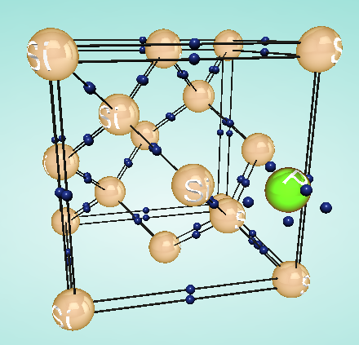
22. Elektrický proud v polovodičích – příměsové polovodiče
Corinth 3D - Lifeliqe – Příměs v polovodiči
Poznámky k modelu
Příměsové polovodiče vznikají zavedením malého množství cizích příměsových atomů (nesprávně nazývaných nečistotami) do struktury polovodiče s vlastní vodivostí (např. křemík, germanium). Tím dochází ke změně elektrické vodivosti polovodiče. Poměr počtu příměsových atomů ku počtu atomů vlastního polovodiče je přibližně 1 : 10⁷.
Příměs v polovodiči
Zajímavosti
Pro výrobu polovodičů se nejčastěji používají monokrystaly křemíku nebo germania, které se na rozdíl od křemíku v přírodě vyskytuje velmi vzácně.
Křemík je druhým nejrozšířenějším prvkem na Zemi (po kyslíku), který s podílem 26 % tvoří součást většiny hornin a minerálů. Krystalický křemík je málo reaktivní, nerozpustný v kyselinách, rozpustný v zásadách.
Výroba čistého monokrystalu křemíku spočívá v několika krocích. Nejprve se vytvoří čisté křemíkové jádro, kolem kterého postupně narůstá válcový ingot polykrystalického křemíku o průměru až 20 cm. Čistota tohoto ingotu je tak tak vysoká (jeden atom příměsi na 10⁶ atomů křemíku), že dostačuje pro většinu aplikací.
Polykrystalický křemík se následně převede na monokrystalický, nejčastěji tzv. Czochralského kelímkovou metodou, postupným tažením zárodečného krystalu z taveniny. Vzniklý monokrystal se dále brousí na požadovaný průměr, řeže na plátky diamantovou pilou, které se opět brousí a dále čistí a na závěr se leští. Výsledkem je Si deska (silicon wafer).

Slide 10
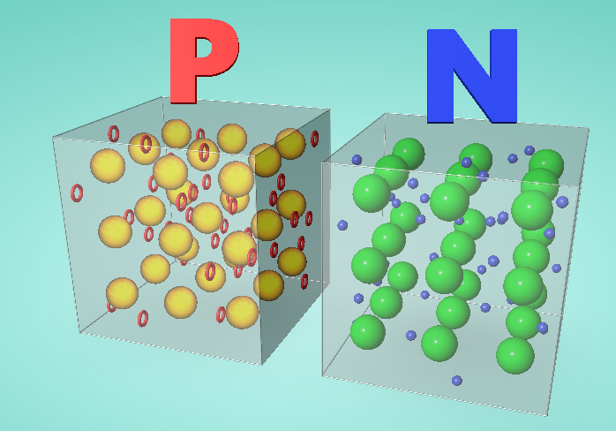
23. Elektrický proud v polovodičích – PN přechod
PN přechod - vznik
Atomy fosforu P - donor
Atomy hliníku Al
Kladné díry
Volné záporné elektrony
Atomy křemíku Si nejsou zakresleny
PN přechod vzniká na rozhraní polovodiče typu P a polovodiče typu N
Po jejich spojení jsou kladné díry přitahovány směrem k polovodiči N a volné elektrony naopak migrují do polovodiče P
Vzniká difúzní proud, při kterém dochází k rekombinaci párů elektron-díra
Hradlová vrstva (PN přechod) má tloušťku cca 1 μm

Slide 11
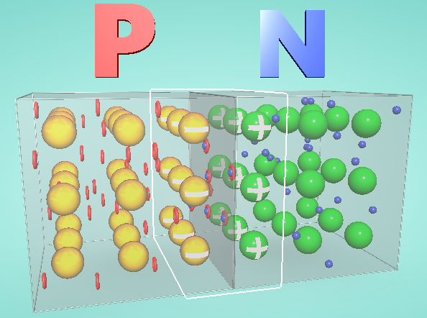
23. Elektrický proud v polovodičích – PN přechod
PN přechod – rekombinace
Rekombinace (zánik) párů elektron-díra
Ochuzená oblast – zvýrazněná bíle
Ochuzená oblast
vzniká po rekombinaci na rozhraní polovodiče P a N
je to oblast bez volných nosičů náboje (kladných děr a volných elektronů)
směr elektrické intenzity této oblasti má směr z N do P (fialové šipky)
PN přechod využívá dioda (1) nebo tranzistor (2)

Slide 12
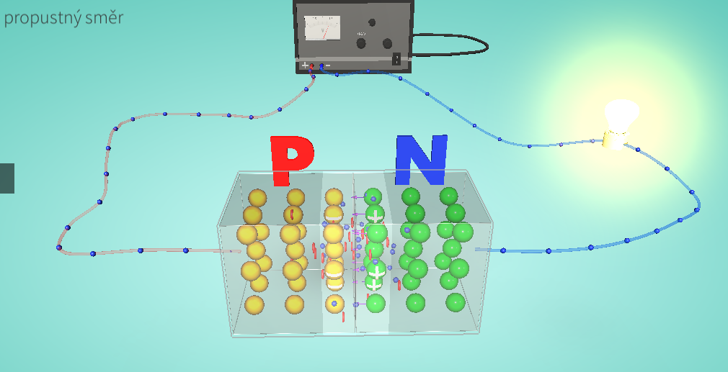
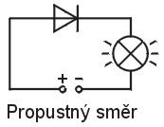
23. Elektrický proud v polovodičích – PN přechod
PN přechod – propustný směr
anoda
katoda
Na polovodič typu P je připojen + pól ze zdroje, na N – pól zdroje
PN přechod se zúží
Obvodem prochází proud

Slide 13
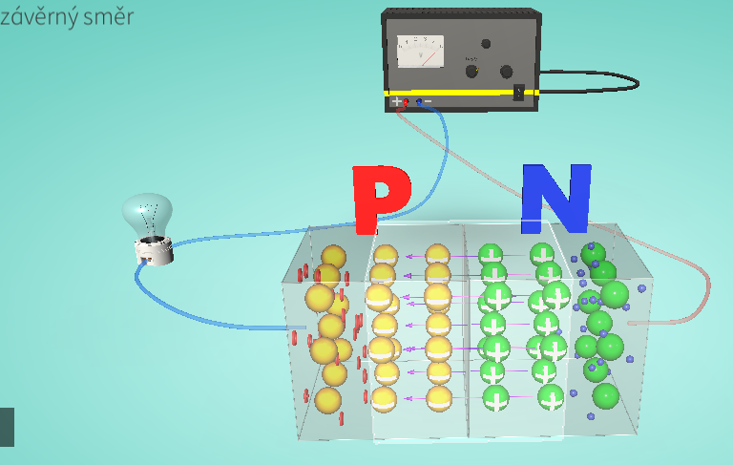
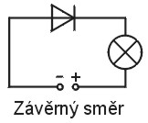
23. Elektrický proud v polovodičích – PN přechod
PN přechod – závěrný směr
anoda
katoda
Na polovodič typu P je připojen – pól ze zdroje, na N + pól zdroje
PN přechod se rozšíří
Obvodem neprochází proud
Diodový jev – závislost vodivosti diody na polaritě přiloženého napětí

Slide 14
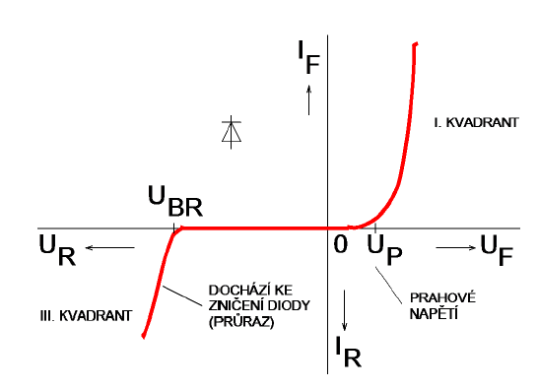
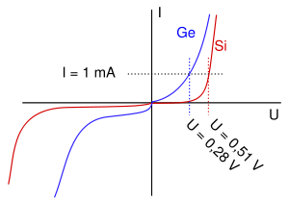
23. Elektrický proud v polovodičích – usměrňovací dioda
VA charakteristika usměrňovací diody
Volt-ampérová charakteristika diody je graf závislosti proudu na napětí v propustném a závěrném směru
I. kvadrant – propustný směr
Velký propustný proud I_{F} (forward current) nezačne obvodem protékat okamžitě, ale až po překročení určité hodnoty napětí (na obr. je to cca 0,57 V), kterou nazýváme prahové napětí U_{F0}(U_{P}). Dioda tak plní funkci sepnutého spínače.
III. kvadrant – závěrný směr
U_{BR} – průrazné napětí → po jeho překročení dochází u normální diody k jejímu poškození
VA charakteristika Ge a Si diody

Slide 15
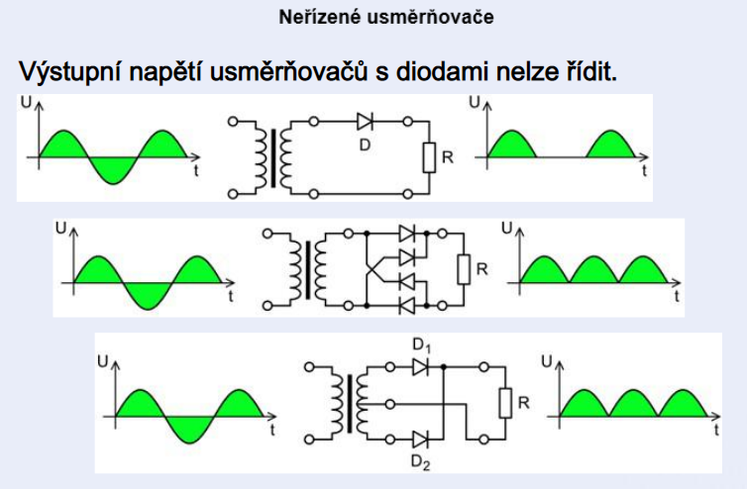
23. Elektrický proud v polovodičích – usměrňovač
Usměrňovač střídavého proudu
Mění střídavý proud (sinusový průběh) na stejnosměrný (konstantní průběh)
a) jednocestný usměrňovač – pulzní napětí a tepavý proud na výstupu
b) Graetzovo zapojení se 4 diodami – usměrnění obou půlperiod
c) dvoucestný usměrňovač – usměrnění obou půlperiod

Slide 16
23. Elektrický proud v polovodičích – usměrňovač
Usměrňovač střídavého proudu
Kondenzátor zabraňuje poklesu napětí → místo pulzního napětí je na výstupu pilovité napětí
Při větší kapacitě kondenzátoru je pokles menší a tím je menší zvlnění křivky
Lze dosáhnout téměř konstantní závislosti (jako u stejnosměrného proudu)

Slide 17
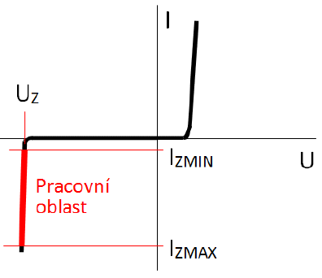
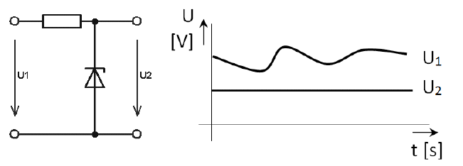
23. Elektrický proud v polovodičích – Zenerova dioda
VA charakteristika Zenerovy diody
Zenerova dioda se používá ke stabilizaci napětí
používá se výhradně v závěrném směru
po překročení závěrného napětí dochází k nedestruktivnímu průrazu PN přechodu
odpor diody klesne z MΩ na Ω → při konstantním napětí U_{Z} se zvyšuje proud
Schéma zapojení a průběh napětí

Slide 18
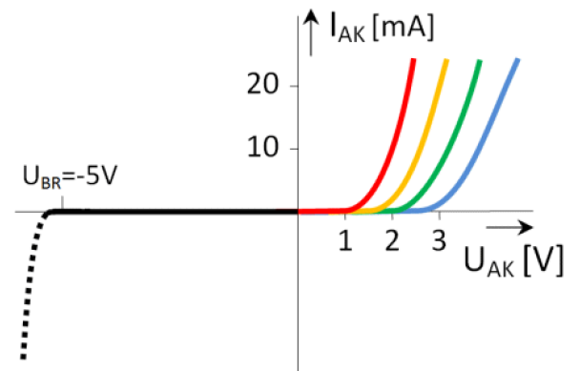
23. Elektrický proud v polovodičích – LED dioda
VA charakteristika LED diody
LED diody se používají k osvětlení, jako barevné kontrolky, ve světlometech automobilů
používají se výhradně v propustném směru
velmi malé průrazné napětí cca U_{BR} = 5 V

Slide 19
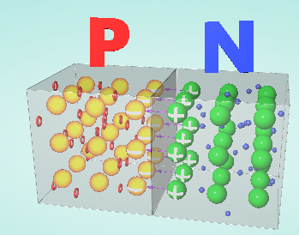
23. Elektrický proud v polovodičích – PN přechod
Corinth 3D - Lifeliqe – PN přechod
Zajímavosti
Pohyby majoritních nosičů (volných elektronů z oblasti N do oblasti P a kladných děr z oblasti P do oblasti N) vytváří tzv. difuzní proud. Prostorový náboj, který vzniká v důsledku difuze v oblasti roviny přechodu mezi polovodičem P a polovodičem N, vytváří v oblasti PN přechodu rozdíl potenciálů (napětí), který brání další difuzi elektronů i děr.
Kromě majoritních nosičů náboje dochází v oblasti PN přechodu i k pohybu minoritních nosičů náboje z obou oblastí do druhé. Menšinové elektrony se pohybují směrem do oblasti N, na jejímž rozhraní je kladný náboj donorů a stejně tak menšinové kladné díry se pohybují z oblasti N do oblasti P, kde jsou záporné ionty akceptoru. Proud těchto minoritních nabitých částic označujeme jako driftový proud.
V PN přechodu, který není připojen na vnější zdroj napětí, jsou pak oba proudy, difuzní i driftový v rovnováze, a výsledný proud přes rovinu přechodu je nulový.
PN přechod se vytváří na vyleštěné straně Si desky (výroba viz model Příměs v polovodiči), která je vytvořena jako polovodič typu P nebo N. Do daného typu polovodiče se potom pomocí procesu epitaxe, iontové implantace nebo termické difuze vnesou v dostatečné koncentraci příměsi opačného typu. Např. při iontové implantaci se ionty akceptorů nebo donorů urychlují elektrickým polem a pak se nastřelují do určité hloubky Si desky. Při termické difuzi se při teplotách okolo 1000 °C do Si desky vnášejí příměsi ve formě prvků (B, P, As) nebo oxidů (B₂O₃, P₂O₅). V obou výše uvedených případech se příměsi vnáší do přesně stanovené hloubky desky a s přesně stanovenou koncentrací.
Polovodičová součástka s jedním PN přechodem je např. dioda, dva PN přechody má např. tranzistor. PN přechod mají např. i LED diody, solární články nebo integrované obvody.
PN přechod
Poznámky k modelu
PN přechod vzniká na rozhraní polovodiče typu P a polovodiče typu N. Pro jednoduchost si vznik přechodu můžeme představit, jako spojení krychle s vodivostí P s krychlí s vodivostí N.
V krychli označené P jsou dominantními (majoritními) nosiči kladné díry (červené kroužky), které se nachází mezi záporně nabitými atomy akceptoru (ve scéně jsou pro zjednodušení vynechány atomy křemíku a jsou zde zobrazeny pouze atomy akceptoru žlutě a donoru zeleně).
V krychli označené N jsou dominantní volné elektrony (světle modré kuličky), které se pohybují mezi kladně nabitými atomy donoru.
Po spojení obou částí volné elektrony difundují z krychle N přes rovinu přechodu do krychle P, kde je nedostatek volných elektronů. Podobně z krychle P difundují přes rovinu přechodu do polovodiče typu N kladné díry.
Při setkání záporného elektronu s kladnou dírou na rozhraní obou typů polovodičů dojde k tzv. rekombinaci (zániku) páru elektron-díra a vytvoření ochuzené oblasti bez volných nosičů náboje. Směr elektrické intenzity této oblasti je vyznačen v modelu fialovými šipkami a směřuje od kladných iontů donoru v krychli N k záporným iontům akceptoru v krychli P.

Slide 20
23. Elektrický proud v polovodičích – PN přechod – propustný směr
Corinth 3D - Lifeliqe – PN přechod – propustný směr
PN přechod - propustný směr
Poznámky k modelu
Nejjednodušší polovodičovou součástkou, která má jeden PN přechod je dioda. U diody rozeznáváme anodu a katodu. Je-li dioda (PN přechod) zapojena v propustném směru, je kladný pól zdroje připojen na anodu (polovodič typu P) a záporný pól zdroje na katodu (polovodič typu N).
Po přiložení napětí na PN přechod můžeme v modelu pozorovat zmenšení šířky přechodu, které je vyznačeno zmenšením délky fialových šipek znázorňujících intenzitu elektrického pole přechodu, a snížením počtu iontů akceptoru a donoru tvořících prostorový náboj.
Elektrony (modré kuličky) se pohybují z oblasti N do oblasti P a dále se pohybují elektrickým obvodem. Kladné díry (červené kroužky) se pohybují z oblasti P do oblasti N.
Velký propustný proud I_{F} (forward current) nezačne obvodem protékat okamžitě, ale až po překročení určité hodnoty napětí (v animaci je to 0,6 V), kterou nazýváme prahové napětí U_{F0}. Dioda tak plní funkci sepnutého spínače.
Zajímavosti
Zapojíme-li diodu v propustném směru, dojde k zúžení ochuzené oblasti, a majoritní nosiče náboje mohou opět ve velkém množství procházet potenciálovou bariérou PN přechodu. Difuzní proud je tedy významně větší než driftový a jejich rozdíl je výsledný propustný proud I_{F} (forward current).
Velikost driftového proudu, který tvoří minoritní nosiče, není vnějším napětím zdroje nijak ovlivněna.
Schopnost diody vést elektrický proud pouze v propustném směru se využívá při usměrnění střídavého proudu pomocí diodového usměrňovače.

Slide 21
23. Elektrický proud v polovodičích – PN přechod – závěrný směr
Corinth 3D - Lifeliqe – PN přechod – závěrný směr
Poznámky k modelu
Nejjednodušší polovodičovou součástkou, která má jeden PN přechod je dioda. U diody rozeznáváme anodu a katodu. Je-li dioda zapojena v závěrném směru, je kladný pól zdroje připojen na katodu (polovodič typu N) a záporný pól zdroje na anodu (polovodič typu P).
Po přiložení napětí na PN přechod můžeme v modelu pozorovat zvětšení šířky přechodu, které je vyznačeno zvětšením délky fialových šipek znázorňujících intenzitu elektrického pole přechodu, a zvýšením počtu iontů akceptoru a donoru tvořících prostorový náboj. V modelu je tento nárůst znázorněn zvýrazněním polarity atomů donoru a akceptoru ve druhé řadě.
Elektrony (modré kuličky) se pohybují pouze v oblasti N od přechodu PN směrem ke kladnému pólu zdroje. Kladné díry (červené kroužky) se pohybují pouze v oblasti P od ochuzené oblasti k zápornému pólu zdroje.
Obvodem protéká velmi malý závěrný proud I_{B} (back current), který dosahuje velikosti maximálně řádu µA. Napětí na diodě nesmí překročit hodnotu, kterou nazýváme průrazné napětí U_{BR} (reverse breakdown voltage), po jehož překročení dojde k poškození diody. Dioda zapojená v závěrném směru plní funkci rozepnutého spínače.
PN přechod - závěrný směr
Zajímavosti
Zapojíme-li diodu v závěrném směru, dojde k rozšíření ochuzené zóny, díky čemu majoritní nosiče náboje nemohou procházet potenciálovou bariérou PN přechodu. Difuzní proud je tedy významně menší než driftový, a jejich rozdíl je velmi malý závěrný proud I_{B} (back current).
Velikost driftového proudu, který tvoří minoritní nosiče, není vnějším napětím zdroje nijak ovlivněna.
Zenerova dioda zapojená v závěrném směru se využívá při stabilizaci napětí ve stabilizovaných napěťových zdrojích. Využívá speciální konstrukce, která umožňuje opakovaný nedestruktivní průraz v závěrném směru, a zajišťuje víceméně konstantní hodnotu výstupního napětí na svorkách zdroje při velkých změnách odebíraného proudu. V jiných typech obvodů se používá jako regulační napěťový prvek.

Slide 22
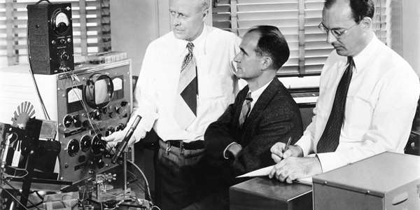
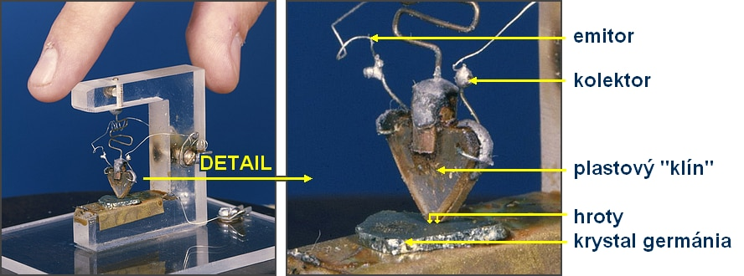
24. Elektrický proud v polovodičích – tranzistor, operační zesilovač, integrovaný obvod
Tranzistor
Walter Brattain (1902-1987), William Shockley (1910-1989), John Bardeen (1908-1991) – 1. tranzistor sestaven v roce 1947 – BELL laboratoře, Nobelova cena za fyziku 1956

Slide 23
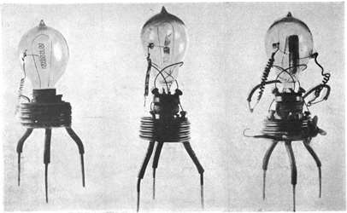
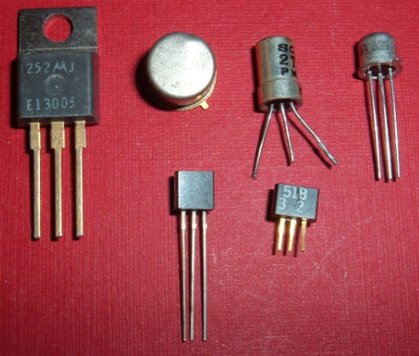
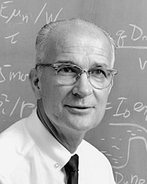
24. Elektrický proud v polovodičích – tranzistor, operační zesilovač, integrovaný obvod
W.B. Shockley
polovodičová součástka se 2 PN přechody
3 konektory: emitor E, báze B, kolektor C
Prototypy tranzistoru (triody) vytvořené W. Shockleym
Různé typy dnešních tranzistorů
W. B. Shockley
William Shockley (1910-1989)
americký vědec a elektrotechnik, vystudoval Caltech, doktorát na MIT
zakladatel první laboratoře na vývoj elektronických součástek v dnešním Silicon Valley
průmyslovou výrobu založil na křemíku Si, podle kterého později získalo jméno celé údolí
sám ve svých experimentech používal germanium
spolupracoval na vývoji radaru

Slide 24
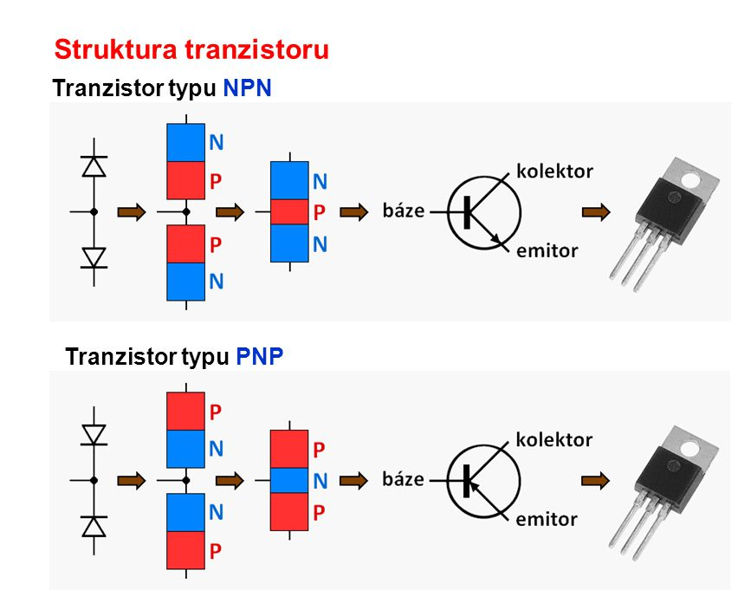
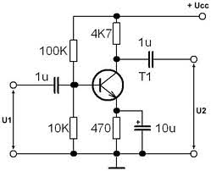
24. Elektrický proud v polovodičích – tranzistor, operační zesilovač, integrovaný obvod
Tranzistory NPN a PNP
Tranzistorový jev
Malá změna bázového proudu vyvolá velkou změnu kolektorového proudu.
sendvičové propojení polovodičů typu N a P
NPN – šipka ven, PNP – šipka dovnitř jde
Kolektorový obvod
zapojen v závěrném směru
Bázový obvod
zapojen v propustném směru
elektrony se pohybují z emitoru do prostoru báze, kde malá část rekombinuje → malý bázový proud I_{B}
většina elektronů projde do oblasti kolektoru, kde vytvoří velký kolektorový proud I_{C}
dochází tedy k zesílení kolektorového proudu → malé vstupní napětí U1 je zesíleno na větší výstupní napětí U2
+U_{CC} je napájecí napětí celého zapojení

Slide 25
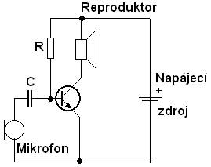
24. Elektrický proud v polovodičích – tranzistor, operační zesilovač, integrovaný obvod
Tranzistor jako zesilovač
základní činnost tranzistoru spočívá v zesílení signálu (napětí)
plní tedy funkci jednoduchého zesilovače
jsou základem všech integrovaných obvodů (IO) → procesory, paměti
Proudový zesilovací činitel – β
$$β=\frac{I_{C}}{I_{B}} \sim {10}^{2}$$
Zajímavosti
běžné tranzistory:
slouží pro zpracování signálu ať už jako jednotlivé „diskrétní“ součástky, či součástky v čipech a mikročipech integrovaných obvodů
jsou dnes základním prvkem spotřební i nespotřební elektroniky (televize, rádia, počítače, mobilní telefony…)
běžné tranzistory obvykle zpracovávají signál v jednotkách voltů, proud přitom bývá nejvýše v řádu miliampérů
výkonové tranzistory:
jsou klíčovým prvkem používaným ve výkonové elektronice, například v oblasti spínaných zdrojů nebo frekvenčních měničů
výkonová elektronika je rovněž klíčová při realizaci moderních zdrojů světla (úsporná žárovka, LED), moderních trakčních vozidel s asynchronními motory, hybridních automobilů a elektromobilů, fotovoltaických a větrných elektráren.
současné výkonové tranzistory jsou schopny ve spínacím režimu pracovat s napětím až v řádu kilovoltů a s proudy v řádu 10² až 10³ A
v procesoru Intel Pentium 4 je cca 42 000 000 tranzistorů se spoji o šířce 0,18 μm

Slide 26
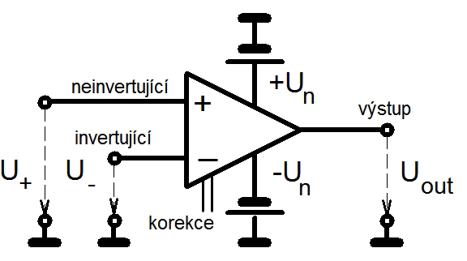
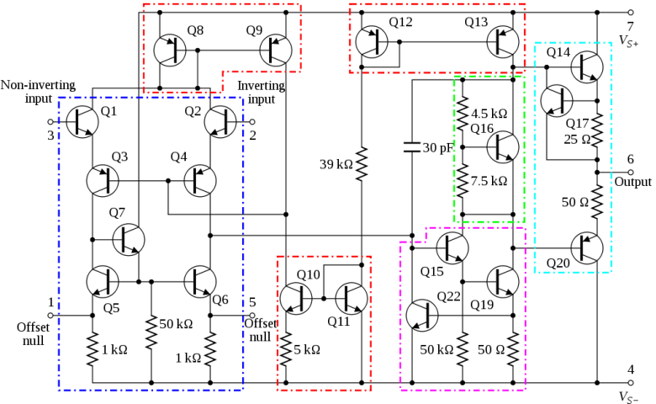
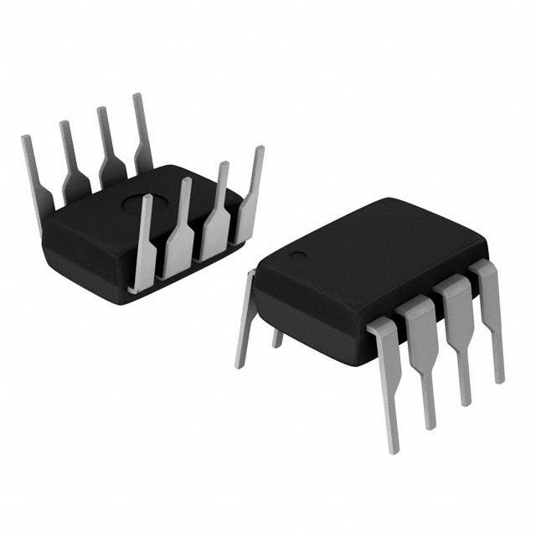
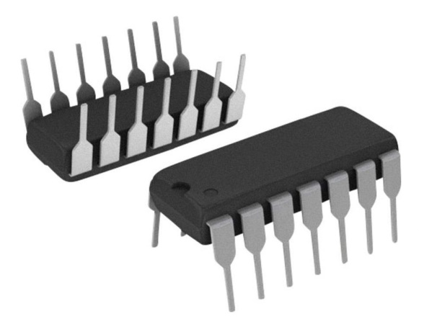
24. Elektrický proud v polovodičích – tranzistor, operační zesilovač, integrovaný obvod
Operační zesilovač
univerzální stejnosměrný zesilovací analogový elektronický obvod
je základem všech analogových elektronických obvodů
složen z desítek miniaturních tranzistorů, rezistorů, kondenzátorů
schématická značka OZ s označením konektorů
Vnitřní zapojení prvků OZ

Slide 27
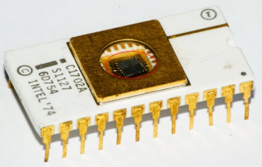
24. Elektrický proud v polovodičích – tranzistor, operační zesilovač, integrovaný obvod
Integrovaný obvod alias „šváb“
složen z desítek miniaturních tranzistorů, rezistorů, kondenzátorů, OZ
jako celek jde o elektrický obvod, který vykonává určitou funkci
první IO vytvořen v roce 1958 v Texas Instruments
meze integrace součástek závisí krom jiného i na Heisenbergových relacích neurčitosti → součástky i jejich počet na mm² nelze zmenšovat do nekonečna
Využití
veškeré spotřební elektronice, ale i různá vědecká zařízení, např. na umělých družicích.
televize, videa, satelitní přijímače, dálková ovládání
rádia, CD či MP3 i MP4 přehrávače
digitální hodinky, kalkulačky
mobilní telefony, vysílačky, GPS přijímače
fotoaparáty, digitální fotoaparáty
počítače, tiskárny, monitory, PDA
automobily, letadla a další dopravní prostředky
lékařské, vědecké a měřicí přístroje
Zajímavosti
Nejmenší IO na světě: Vědci z IBM dokázali vytvořit nejmenší logický obvod na světě sestávající z jediné molekuly kysličníku uhelnatého. Tento obvod má rozměr menší než jedna triliontina čtverečního palce (a je tedy 260 000 x menší než obdobný obvod na křemíkové bázi).
Nejmenší tranzistor na světě
výzkumníci z MIT vytvořili 3D tranzistory o průměru pouhých 2,5 nanometrů
Na jediný mikročip o velikosti nehtu lze umístit až desítky miliard těchto drobných tranzistorů

